Slide 1
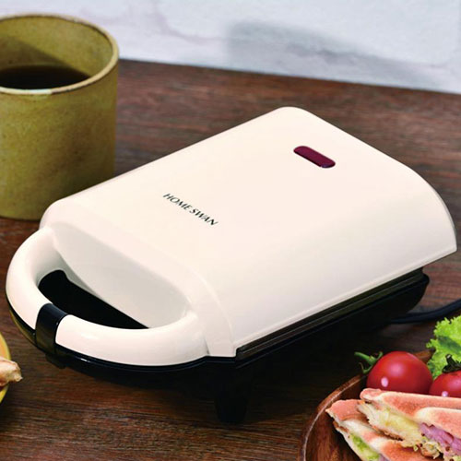


【提案書】
そのままホットサンド シングル
特徴
食パンの耳を切らずにそのまま2枚同時に焼ける便利でシンプルなホットサンドメーカーです。料理系イベントやキャンペーンの特典用、景品用などにもおすすめのアイテムです。
納期
納期スペース
仕様
素材：アルミダイキャスト(フッ素樹脂塗装)・フェノール樹脂・ポリプロピレン
サイズ：15.5×22×9.5cm
包装：化粧箱入り
備考：電源/AC100V(50/60Hz) 消費電力/600W コード長/約1m
お見積
お見積りスペース

